Slide 1






Contexte réglementaire français
Pourquoi une obligation de réduction des consommations d’énergie dans les bâtiments tertiaires ?
→ Les engagements pour contenir le réchauffement climatique.
Le renforcement des exigences environnementales se traduit au travers d’évolutions législatives importantes et progressives depuis 10 ans :
2010
2015
2018
2021
Article 175 : introduction du dispositif « Eco Energie Tertiaire » de la loi ELAN
« Des actions de réduction de la consommation d'énergie finale sont mises en œuvre dans les bâtiments, parties de bâtiments ou ensembles de bâtiments à usage tertiaire afin de parvenir à une réduction de la consommation d'énergie finale pour l'ensemble des bâtiments soumis à l'obligation d'au moins 40 % en 2030, 50 % en 2040 et 60 % en 2050, par rapport à 2010 »
Les accords internationaux :
1997
2016
Notes:
Résulte de différentes conclusion des rapports du GIEC = prise de conscience
LOI Grenelle du 12 juillet 2010 portant engagement national pour l'environnement
Des travaux d'amélioration de la performance énergétique sont réalisés dans les bâtiments existants à usage tertiaire ou dans lesquels s'exerce une activité de service public dans un délai de huit ans à compter du 1er janvier 2012.
Dispositions en vigueur du 14/07/2010 au 19/08/2015
LOI TECV du 17 août 2015
L’obligation de rénovation est prolongée par périodes de dix ans à partir de 2020 jusqu'en 2050 avec un niveau de performance à atteindre renforcé chaque décennie, de telle sorte que le parc global concerné vise à réduire ses consommations d'énergie finale d'au moins 60 % en 2050 par rapport à 2010, mesurées en valeur absolue de consommation pour l'ensemble du secteur.
Dispositions en vigueur du 19/08/2015 au 23/11/2019
Accord de Pris
- Contenir d'ici à 2100 le réchauffement climatique « bien en dessous de 2 °C par rapport aux niveaux préindustriels » et si possible de viser à « poursuivre les efforts pour limiter la hausse des températures à 1,5 °C »
- Désinvestir les énergies fossiles
- Atteindre un objectif de neutralité carbone au cours de la seconde moitié du siècle
LOI n° 2021-1104 du 22 août 2021 portant lutte contre le dérèglement climatique et renforcement de la résilience face à ses effets
L'article L174-1 du CCH prévoit la mise en œuvre d'actions de réduction de la consommation d'énergie finale dans les bâtiments à usage tertiaire, "afin de parvenir à une réduction de la consommation d'énergie finale pour l'ensemble des bâtiments soumis à l'obligation d'au moins 40% en 2030, 50% en 2040 et 60% en 2050, par rapport à 2010". L'article 176 de la loi Climat et Résilience précise que ces actions "ne peuvent conduire ni à une augmentation du recours aux énergies non renouvelables, ni à une augmentation des émissions de gaz à effet de serre".

Slide 2
Champ d’application des obligations
Le secteur PRIMAIRE
regroupe les activités d’exploitation des ressources naturelles
Le secteur SECONDAIRE
rassemble l'ensemble des activités consistant en une transformation des matières premières issues du secteur primaire
Le secteur TERTIAIRE
est la soustraction du logement et des secteurs primaires et secondaires

Slide 3



Champ d’application des obligations
Art. R. 174-22 du CCH
CAS DU BÂTIMENT OU PARTIE DE BÂTIMENT
Bâtiments ou parties de bâtiment dont la somme des surfaces tertiaires est supérieure à 1 000 m² Cas 1a, 1b ou 2
CAS DE L’UNITÉ FONCIÈRE
Bâtiments ou parties de bâtiment situés sur mon unité foncière dont la somme des surfaces tertiaires est supérieure à 1 000 m² Cas 3
CAS DU SITE
Bâtiments ou parties de bâtiment de mon site dont la somme des surfaces tertiaires est supérieure à 1 000 m² Cas 3

Slide 4
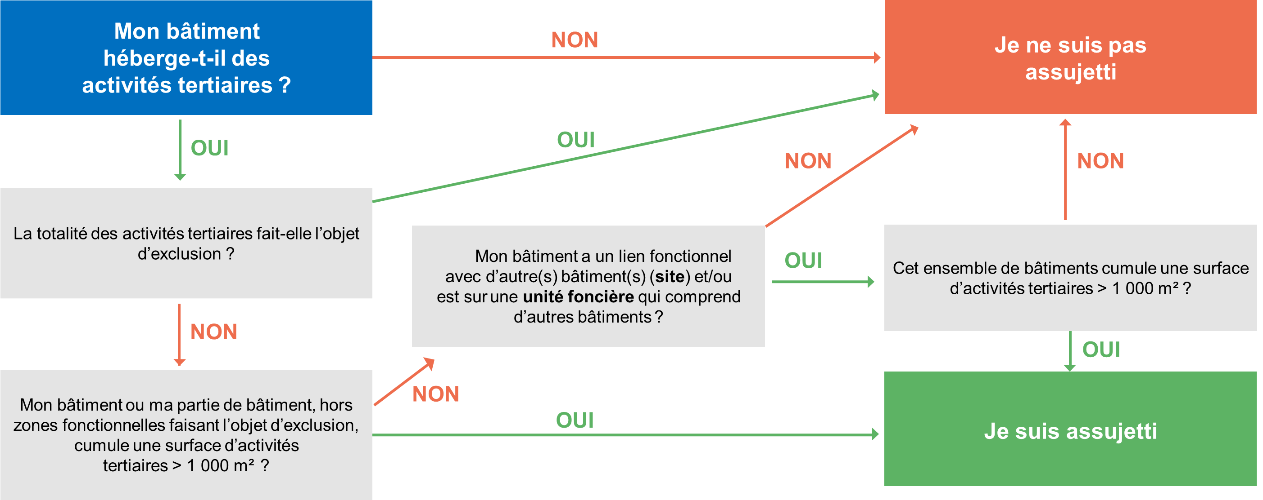
Suis-je assujetti ?
Le cheminement pour savoir si l’on est assujetti (d’après OPERAT, ressources Atelier n°1)

Slide 5
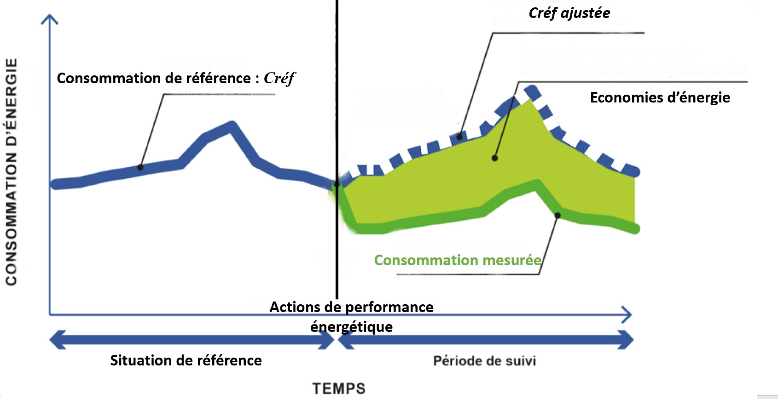
Situation de référence
Comment peut-on vérifier une performance ?
Economie d’énergie =
(Consommation de référence ajustée –
consommation mesurée)
La consommation de référence ajustée
tient compte des évolutions de :
La rigueur climatique
L’intensité d’usage
Il est donc essentiel d’analyser un historique de consommations et bâtir une situation de référence documentée.
5

Slide 6
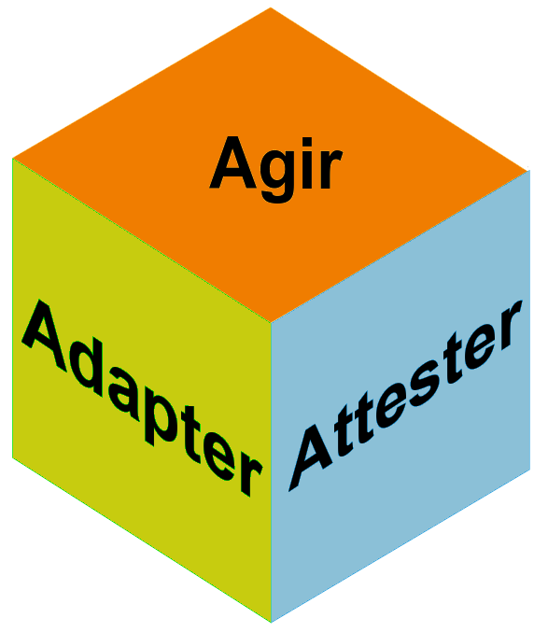
DEUX objectifs au cœur du dispositif
Art. R. 174-23
Crelat : objectif en valeur relative
Consommation de référence mesurée en énergie finale pour une année pleine d’exploitation, tous usages confondus : Créf
Consommation de référence du primo-assujetti : une année comprise entre 2010 et 2020 ou à défaut la 1e année de pleine exploitation
Possibilité de modulation selon évolution de l’occupation ou de l’intensité d’usage
Orientation 1 : Crelat, objectif en valeur relative
Modulation selon indicateurs d'intensité d'usage
- 40 %
- 50 %
- 60 %
Objectif Crelat 2030
Objectif
Crelat modulé
2030
Objectif Crelat 2040
Objectif Crelat 2050
Créf
Crelat 2030 = (1 – 0,4) x Créf
Crelat 2040 = (1 – 0,5) x Créf
Crelat 2050 = (1 – 0,6) x Créf
6

Slide 7
DEUX objectifs au cœur du dispositif
Art. R. 174-23
Cabs : objectif en valeur absolue
Le niveau de consommation Cabs est défini par décennie en fonction :
de la consommation des bâtiments nouveaux de la même catégorie,
des meilleures techniques disponibles (MTD),
et des usages raisonnés.
Basé sur des indicateurs d’intensité d’usage de référence spécifiques pour chaque sous-catégorie d’activité
Arrêté pour chaque échéance de 2030, 2040 et 2050
Orientation 2 : Cabs, objectif en valeur absolue
Modulation selon indicateurs
d’intensité d’usage
Saisie catégorie usage et surface
USE
CVC
Cabs base
Arrêté modificatif
Objectif
Cabs
2030
7

Slide 8
DEUX objectifs au cœur du dispositif
Art. R. 174-23
Cabs : objectif en valeur absolue
Cabs = CVC + USE
CVC = f(catégorie activité, climat) composante pour l’ambiance thermique et la ventilation
USE = f(catégorie activité) composante pour les usages spécifiques propres à l'activité → modulable selon intensité d’usage
Orientation 2 : Cabs, objectif en valeur absolue
Modulation selon indicateurs
d’intensité d’usage
Saisie catégorie usage et surface
USE
CVC
Cabs base
Arrêté modificatif
Objectif
Cabs
2030
Nota bene : L’influence des modalités d’occupation des locaux sur la composante CVC est intégrée dans la valeur USE
8

Slide 9
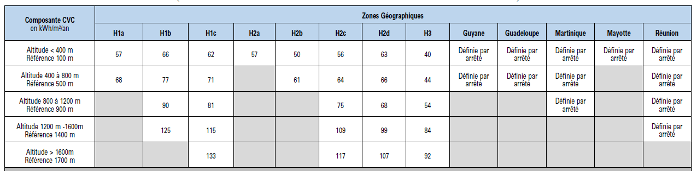
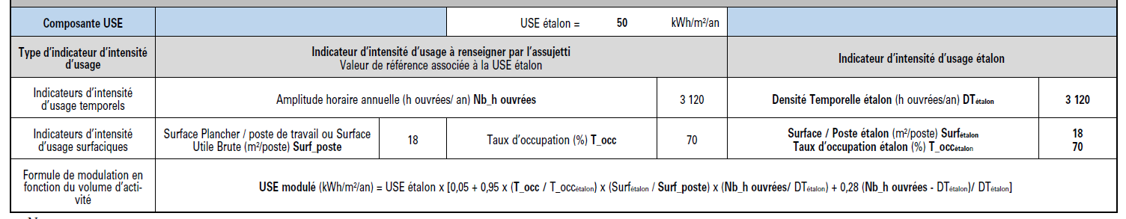
Focus : composante CVC en kWh/m²/an
Focus : composante USE en kWh/m²/an
Notes:
CVC Définie pour un rythme d’utilisation de référence et déterminée en annexe de l’arrêté pour chaque catégorie d’activité en fonction de la zone climatique et de l’altitude
CUSE
Associée à un ou des indicateurs d’intensité d’usage spécifiques à chaque catégorie d’activités
Les indicateurs d’intensité d’usage constituent les paramètres de référence permettant de procéder à la modulation des objectifs de réduction de la consommation d’énergie finale en fonction du volume d’activité.

Slide 10
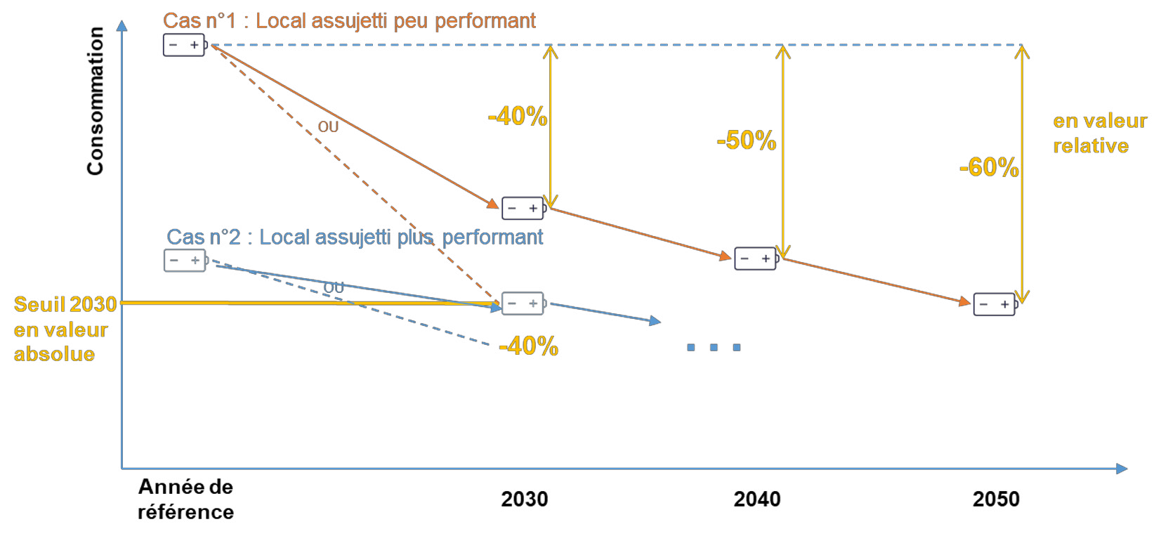
DEUX objectifs au cœur du dispositif
Illustration pour 2 entités ayant un niveau de performance différent

Slide 11




Le dispositif éco énergie tertiaire, au cœur de la gpi active
Rappel du processus de « GPI active » en 6 étapes
Organisation, besoins, moyens
Organiser la gestion immobilière
Évaluer les actions, adapter programmation et gestion
Suivre les évolutions
Connaître le patrimoine
Inventaire administratif, pré-diagnostic technique, actions
Conduire les actions
Choisir des objectifs et élaborer une stratégie
Conduite d’opérations (administrative, technique, financière)
Politique d’investissement et de fonctionnement
Définir et planifier des actions
Programmation pluriannuelle
Dispositif Eco Energie Tertiaire

Slide 12
Le dispositif éco énergie tertiaire, au cœur de la gpi active
Rappel du processus de « GPI active » en 6 étapes
« Qui va s’en occuper ? Avec quels moyens ? »
Saisie des consommations annuelles du parc sur OPERAT, tous les ans avant la fin du mois de septembre de l’année suivante
Organiser la gestion immobilière
« Quels bâtiments ?
Et leurs consommations ? »
Suivre les évolutions
Connaître le patrimoine
Saisie du parc initial sur OPERAT pour obtenir une consommation de référence
« On s’y met ! »
Conduire les actions
Choisir des objectifs et élaborer une stratégie
Définir et planifier des actions
« Valeur relative ou absolue ? Quel effort cela représente ? »
Quels leviers ? Quelles actions ? Mutualisation entre bâtiments ? Etapes ?
Dispositif Eco Energie Tertiaire

Slide 13
Le dispositif éco énergie tertiaire, au cœur de la gpi active
Rappel du processus de « GPI active » en 6 étapes
« Qui va s’en occuper ? Avec quels moyens ? »
Saisie des consommations annuelles du parc sur OPERAT, tous les ans avant la fin du mois de septembre de l’année suivante
Organiser la gestion immobilière
« Quels bâtiments ?
Et leurs consommations ? »
Suivre les évolutions
Connaître le patrimoine
Saisie du parc initial sur OPERAT pour obtenir une consommation de référence
« On s’y met ! »
Conduire les actions
Choisir des objectifs et élaborer une stratégie
Définir et planifier des actions
« Valeur relative ou absolue ? Quel effort cela représente ? »
Quels leviers ? Quelles actions ? Mutualisation entre bâtiments ? Etapes ?
Dispositif Eco Energie Tertiaire

Slide 14
Le dispositif éco énergie tertiaire, au cœur de la gpi active
Quelle instance de pilotage transversale ? Qui fait quoi ? Avec qui ? Avec quels moyens ? Compétence en interne ? Exploiter/créer les outils techniques, administratifs, financiers et stratégiques nécessaires… Qui est le référent DEET dans la stratégie ?
Saisir des consommations annuelles du parc sur OPERAT, tous les ans avant la fin du mois de septembre de l’année suivante
Capitaliser le travail
Garder l’historique des choix (contrôles possibles)
Organiser la gestion immobilière
Identifier le patrimoine concerné : Cas 1A, 1b, 2 ou 3 ? A-t-on toutes les consommations de chaque bâtiment ? ? Existe-t-il des sous comptages spécifiques pour les consommations de chauffage ou de climatisation ? Quelles sont les autres sources de consommation ? Calculer son année de référence et la saisir sous OPERAT
Etablir un carnet de santé de son patrimoine (Etat de vétusté de l’enveloppe, des équipements, qualité d’usage, …)
Suivre les évolutions
Connaître le patrimoine
Suivre les aspects techniques, administratifs et financiers
Capitaliser les Dossiers d’Ouvrages Exécutés (DOE) et plans de récolement
Conduire les actions
Choisir des objectifs et élaborer une stratégie
Prioriser les travaux en fonction de critères à définir (coûts, orientations politiques, état de vétusté voire d’obsolescence ?...)
Travailler en valeur absolue ou relative ?
Définir et planifier des actions
Planifier les travaux en fonction de critères comme la capacités financières, mandats des élus, disponibilité des équipes,…compatibles avec l’atteinte des objectifs 2030
Adopter une approche en coût global (coûts futurs, maintenance, consommations, …)
Dispositif Eco Energie Tertiaire
Notes:
Définir un comité de pilotage technique qui suit la partie admin ? Qui fait quoi (partie admirative / technique ? Appel à un Prestation extérieur ?)

Slide 15
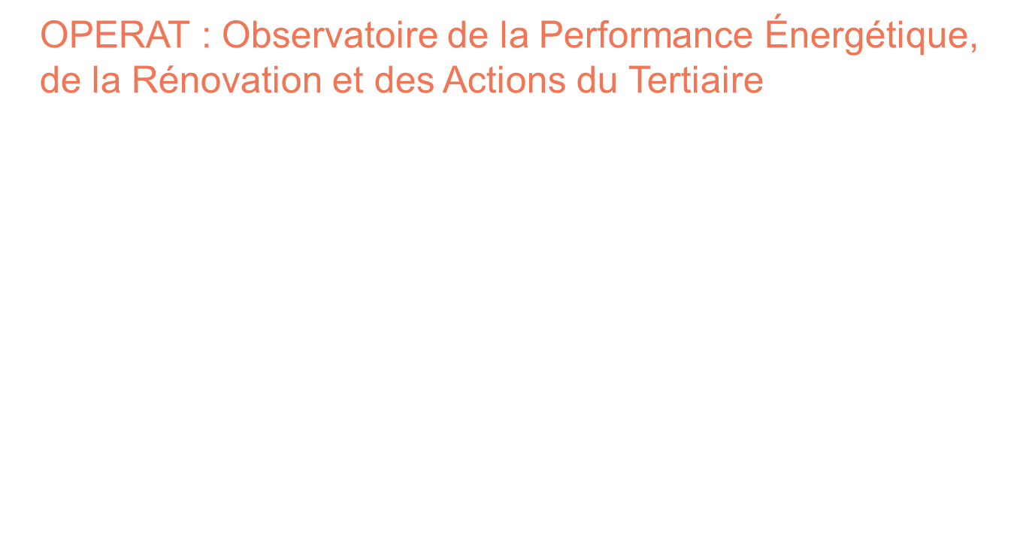
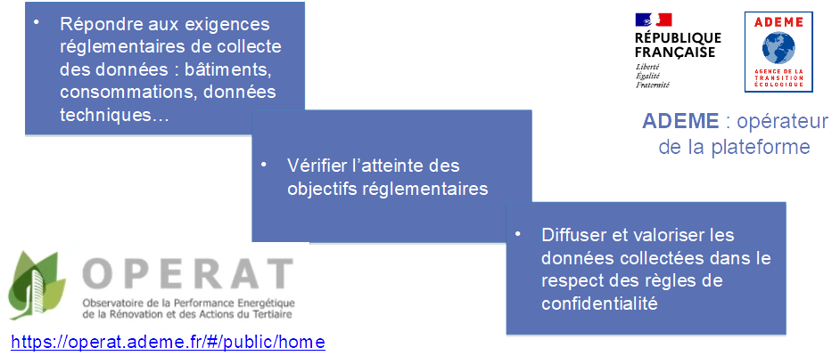

Slide 16
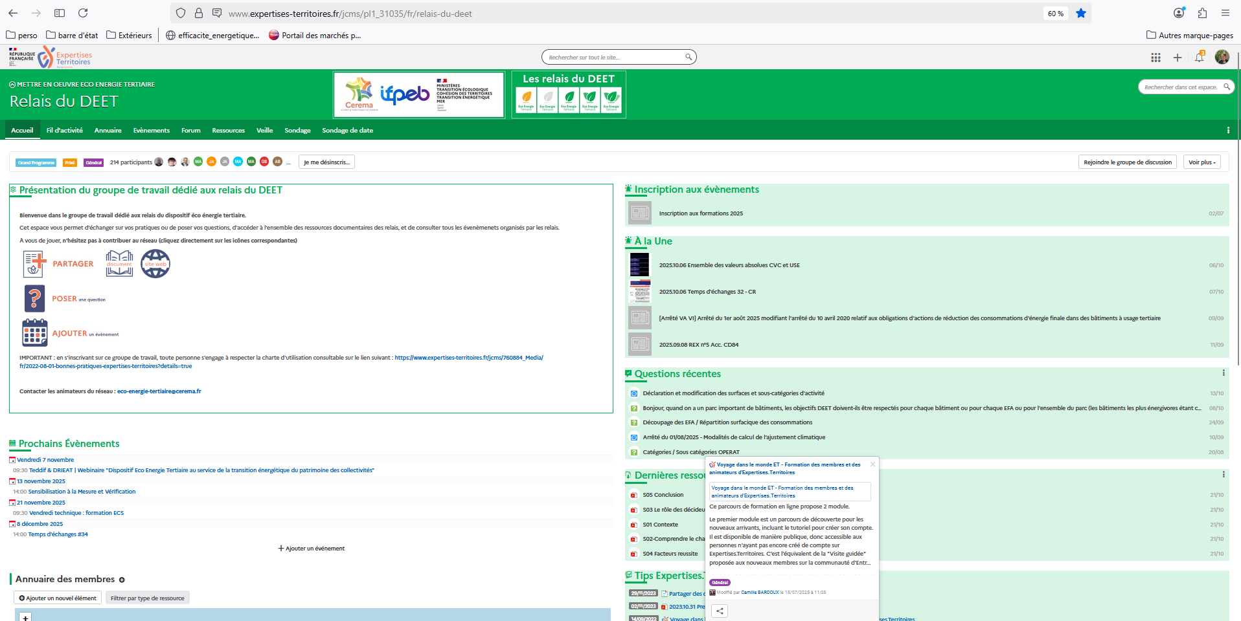
https://www.expertises-territoires.fr/jcms/pl1_31035/fr/relais-du-deet

Slide 17
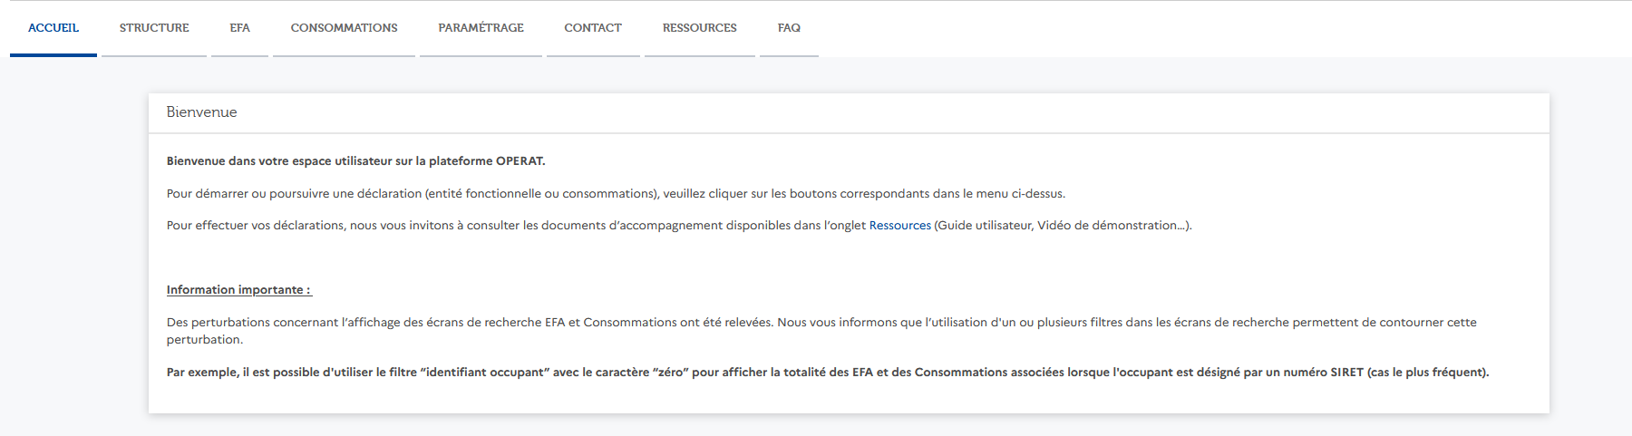
Onglet accueil
Dispositif Eco Energie Tertiaire

Slide 18
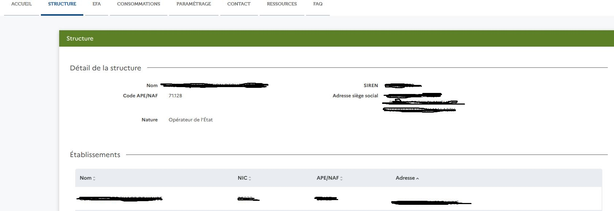
Onglet structure
Dispositif Eco Energie Tertiaire

Slide 19
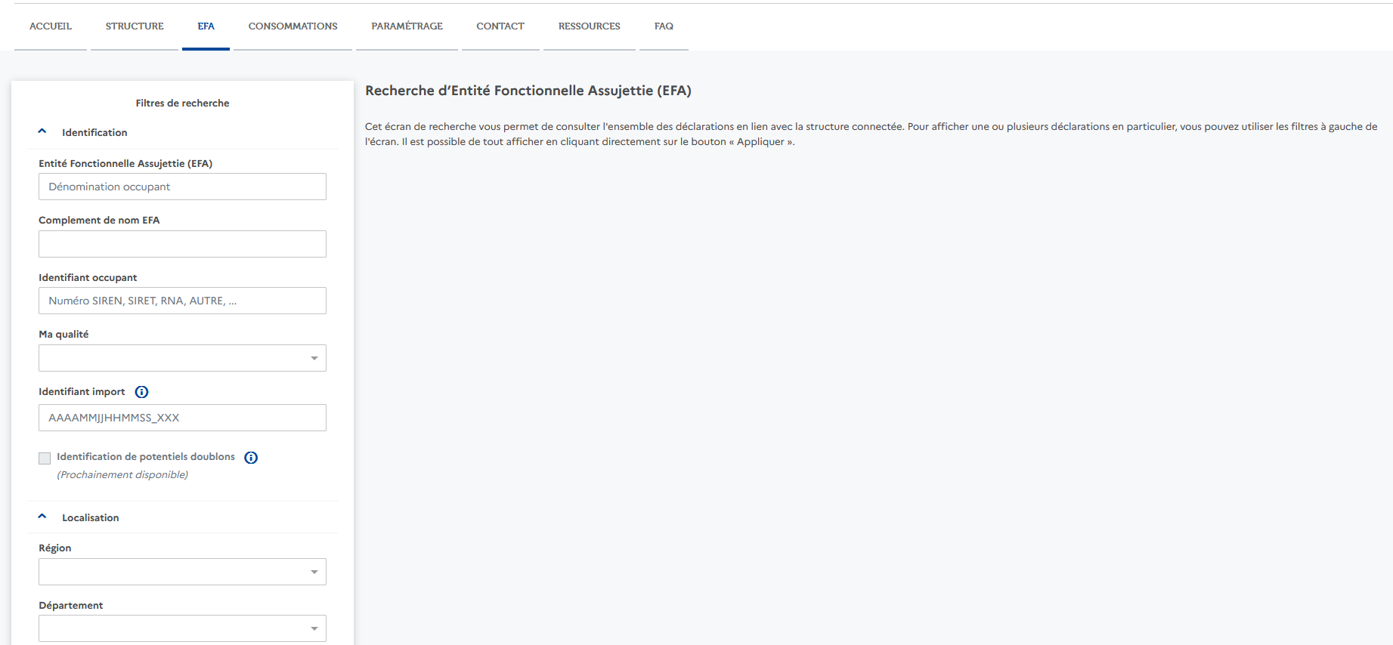
Onglet entité fonctionnelle
Dispositif Eco Energie Tertiaire

Slide 20
Onglet entité fonctionnelle assujettie
Dispositif Eco Energie Tertiaire

Slide 21
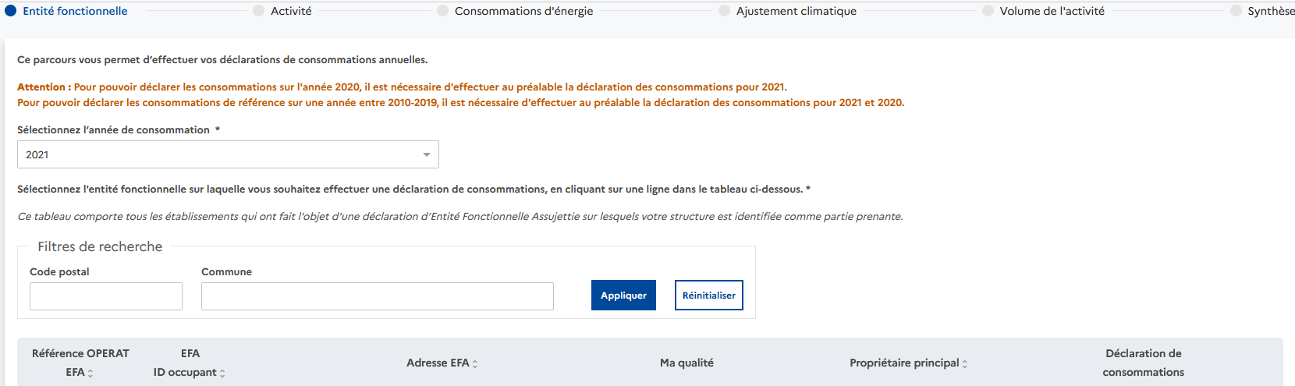
Onglet entité fonctionnelle
Dispositif Eco Energie Tertiaire

Slide 22
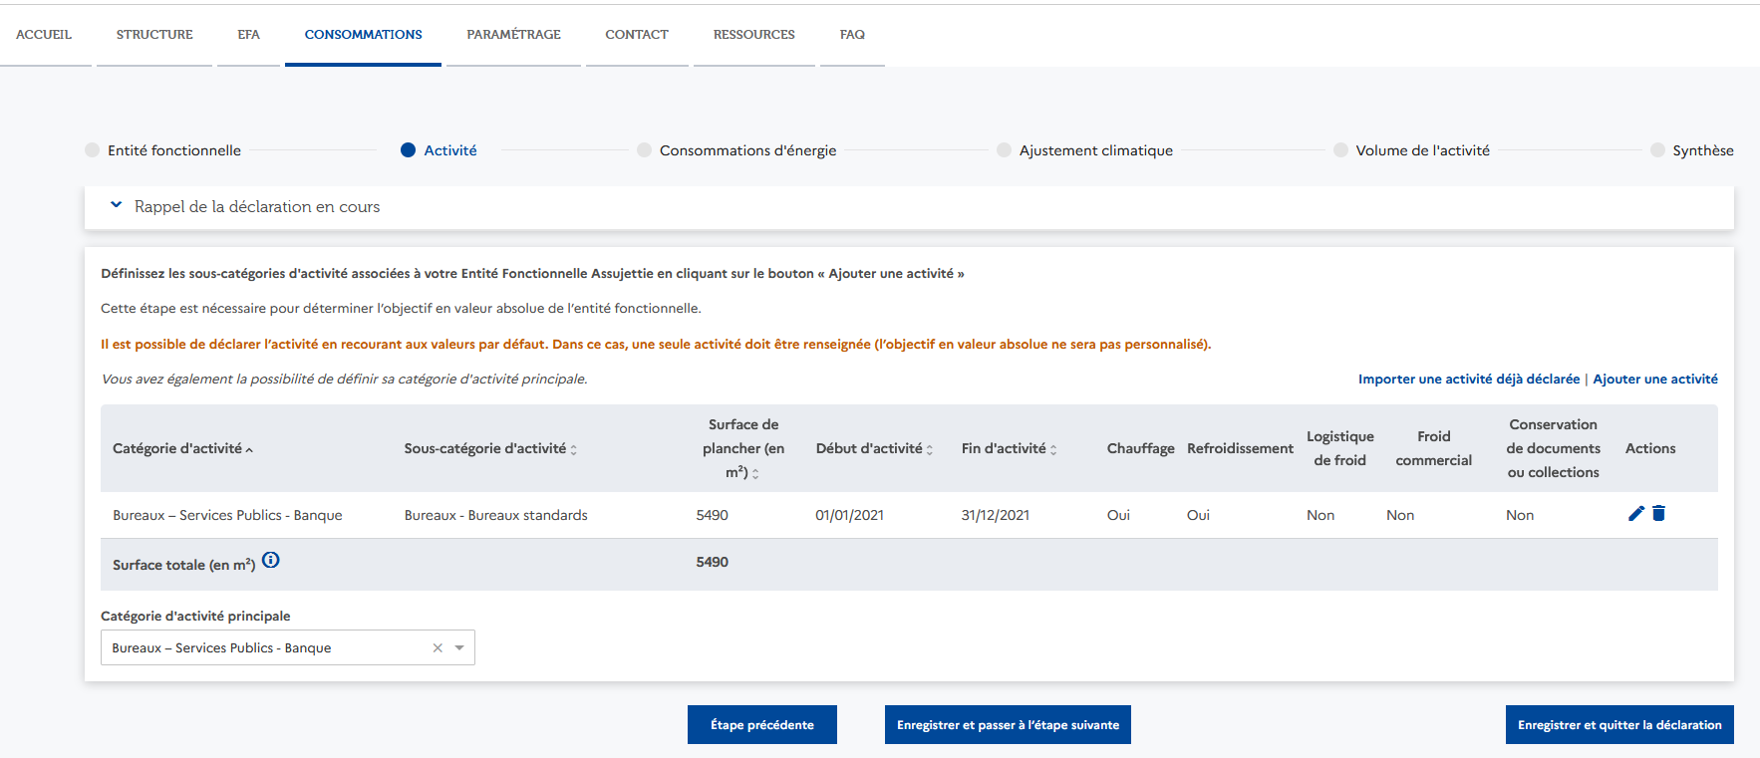
Onglet consommation / activité
Dispositif Eco Energie Tertiaire

Slide 23
Onglet consommation / consommation générale
Dispositif Eco Energie Tertiaire

Slide 24
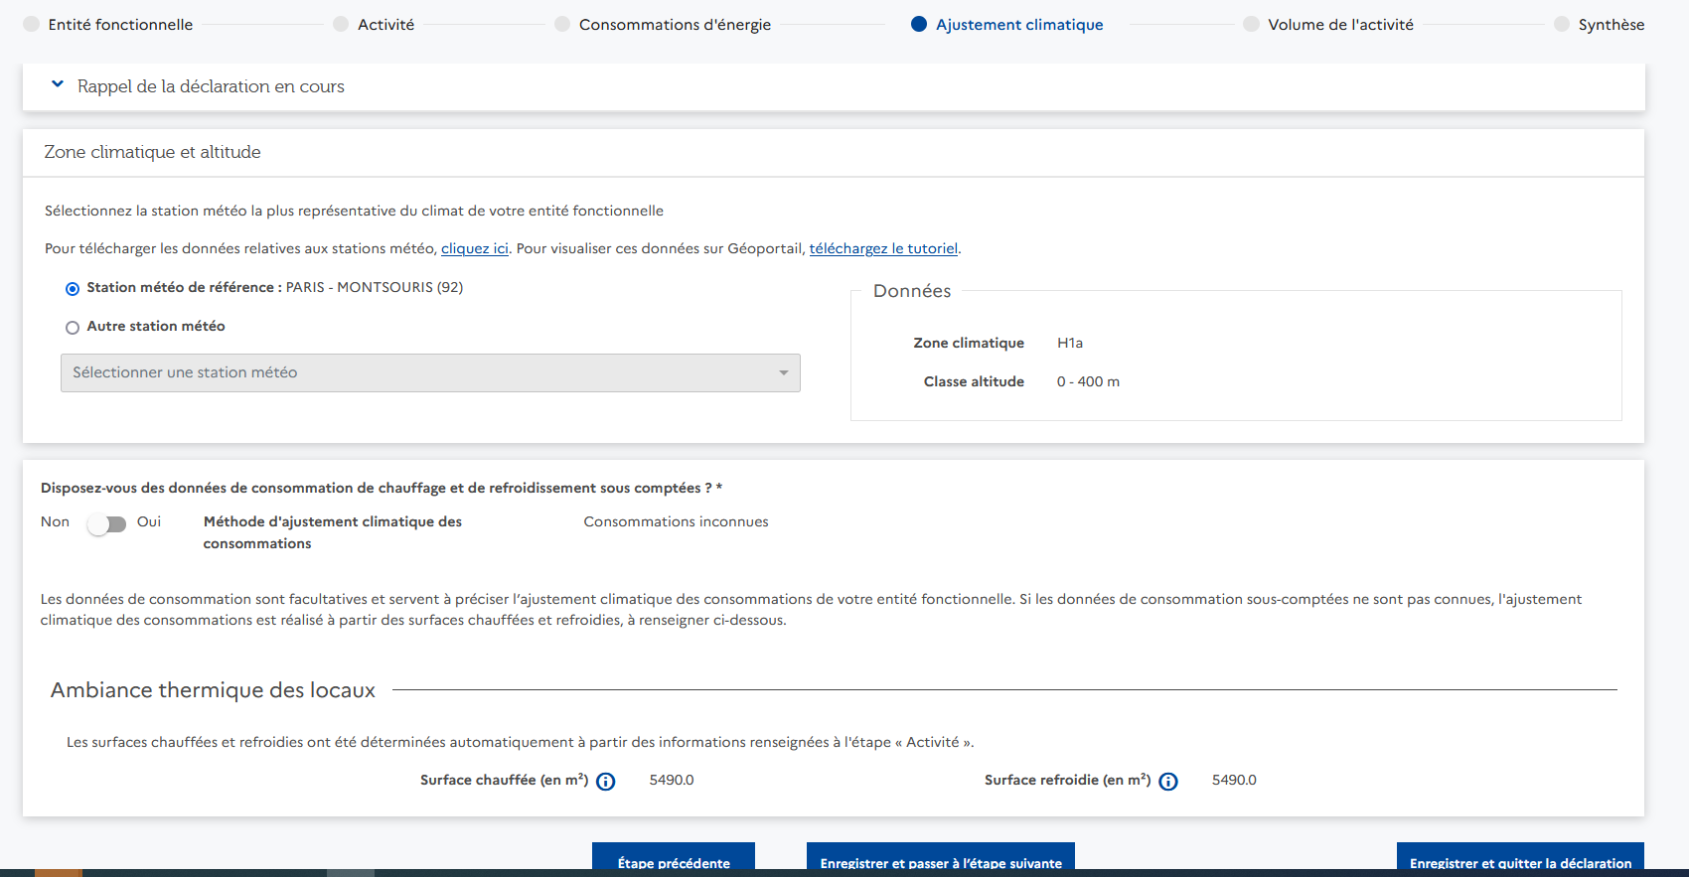
Onglet consommation / ajustement climatique
Dispositif Eco Energie Tertiaire

Slide 25
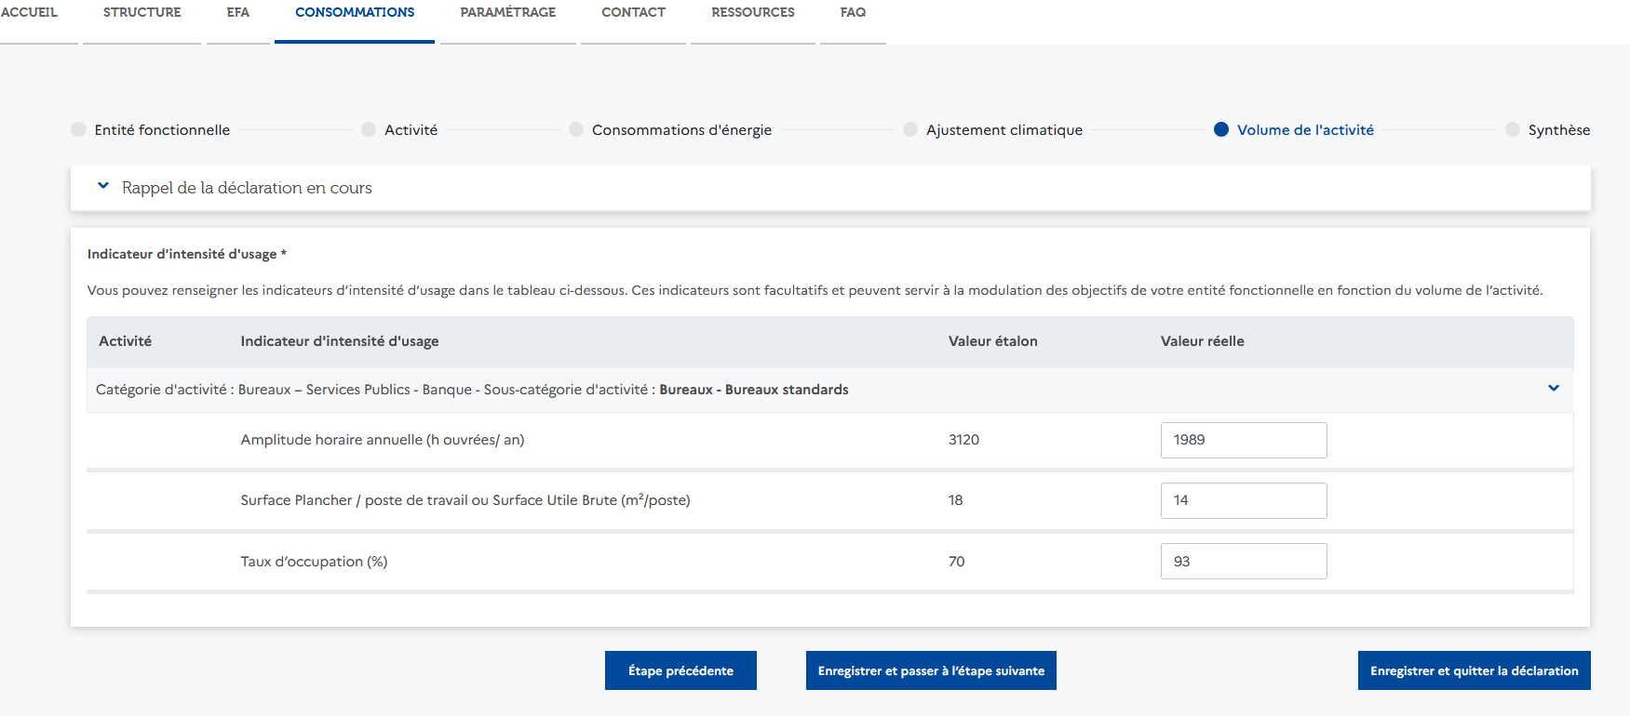
Onglet consommation / volume d’activité
Dispositif Eco Energie Tertiaire

Slide 26
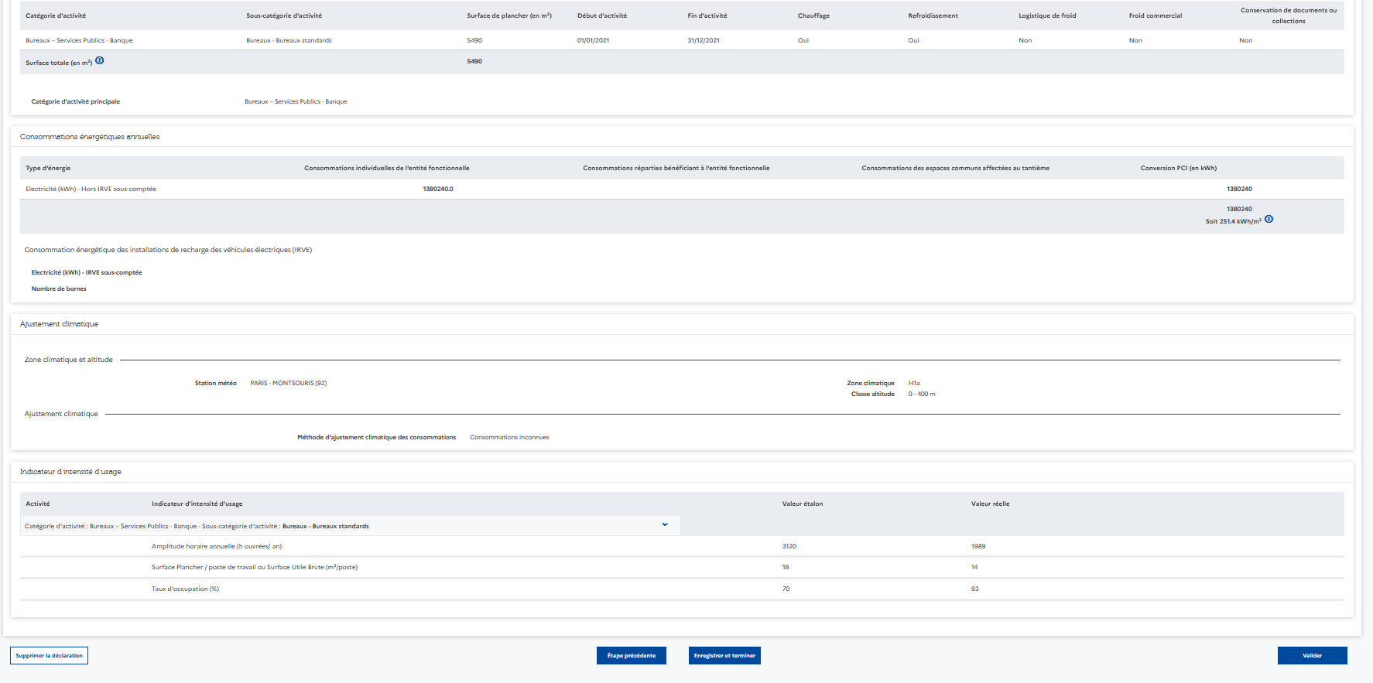
Onglet synthèse
Dispositif Eco Energie Tertiaire

